Slide 1
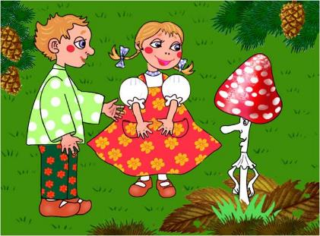
СКАЗКА КАК СРЕДСТВО РАЗВИТИЯ СВЯЗНОЙ РЕЧИ
ДОШКОЛЬНИКОВ
МБДОУ детский сад № 315
Приокского района
г. Нижнего Новгорода

Slide 2
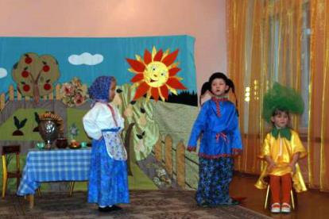
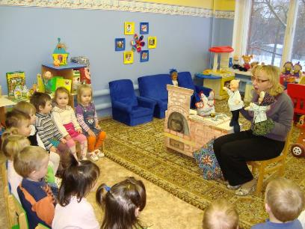
СКАЗКА ПРИВЛЕКАТЕЛЬНА ДЛЯ РЕБЕНКА
В ней отсутствует нравоучение
В ней отсутствует определенный,
конкретный герой
Язык в сказке образный и метафоричный
Сказка создает ощущение защищенности
В ней есть тайна и волшебство

Slide 3
Н.С.Карпинская
Н.А.Орланов
Н.М.Пьянкова
О.С.Ушакова и др.
Особое место в словотворческом процессе
по праву занимает русский фольклор,
а точнее один из самых излюбленных
детьми его жанров – сказка.
Л.В. Ворошнина
М.М.Рыбакова
С.М. Чемортан
А.Е.Шибицкая и др.
Отмечают, что ближе к 5 году жизни
у детей наблюдается интерес
к словесному творчеству
(придумывание сказок, стихов, небылиц)
Л.А.Венгер
Л.С.Выготский
А.В.Запорожец
Н.П.Сакулина
Е.А.Флёрина
Дошкольный возраст –
период активного творческого
развития личности ребенка
Т.С.Комарова
Е.А.Флёрина и др.
Ценность процесса
сочинительства сказки ребенком –
в его субъективной новизне

Slide 4
ПРОГРАММНОЕ ОБЕСПЕЧЕНИЕ
Комплексная программа:
«Программа воспитания и обучения в детском саду».
Под ред. М.А. Васильевой, В.В.Гербовой, Т.С.Комаровой
Парциальные программы:
«Основы безопасности жизнедеятельности»
Р.Б.Стеркина, Н.Н.Авдеева, О.Л.Князева
«Камертон»
Э.П.Костина
«Двенадцать месяцев»
Л.В.Филиппова, Ю.А.Лебедев и др.

Slide 5
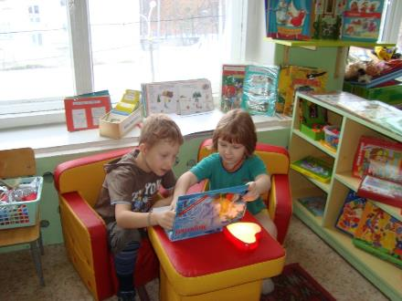
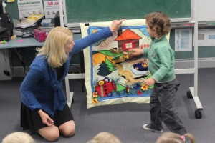
ЦЕЛЬ:
Формирование навыков
связной речи
дошкольников в процессе
ознакомления со сказками

Slide 6
этапы работы
1 этап
Ведущая тема:
«Сказки о животных»
Используемые жанры: русская
народная и авторская сказки
о животных, метафорические и
описательные загадки, частушки
2 этап
Ведущая тема:
«Лень и труд»
Используемые жанры:
украинская народная
и авторская сказки
о животных, загадки,
частушки, басни.
3 этап
Ведущая тема:
«Фантазёры»
Используемые жанры:
волшебные, бытовые,
юмористические сказки

Slide 7
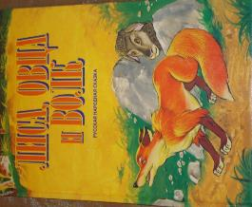
Приёмы формирования самостоятельной
речевой деятельности дошкольников
Внесение в игровой уголок настольно-печатных игр литературного содержания
Создание ситуаций, способствующих развитию самостоятельной речевой деятельности детей
Самостоятельное изготовление детьми различных видов театра
Проведение с детьми развлечений типа литературных викторин
Проведение разнообразных игровых упражнений
Слушание в грамзаписи музыкально-литературной инсценировки по знакомой сказке
Внесение в группу костюмов, декораций, сказочных атрибутов
Обращение к усвоенному материалу
Внесение в книжный уголок новых книг
Творческие речевые задания

Slide 8
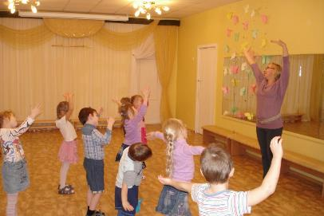
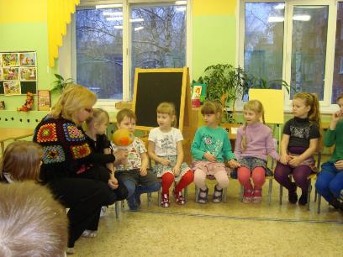
УСЛОВИЯ ОРГАНИЗАЦИИ РАБОТЫ СО СКАЗКОЙ
Минимальная регламентация
поведения детей;
Предметная обогащенность среды;
Многовариативность применения
разнообразных речевых средств;
Наличие образцов креативного
поведения.

Slide 9
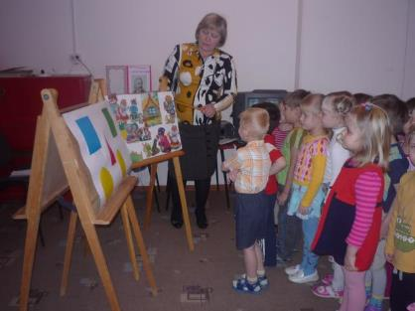
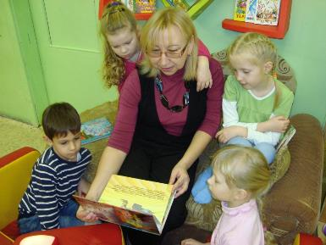
МЕТОДЫ И ПРИЁМЫ
Методы художественного
чтения и рассказывания:
Чтение или рассказывание
одного произведения;
Чтение нескольких произведений,
объединенных единой тематикой
или единством образов;
Объединение произведений,
принадлежащих к разным
видам искусства;
Чтение и рассказывание с
использованием наглядного
материала;
Чтение как часть НОД
по развитию речи.

Slide 10
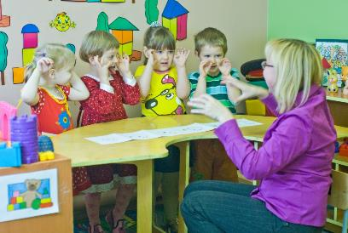
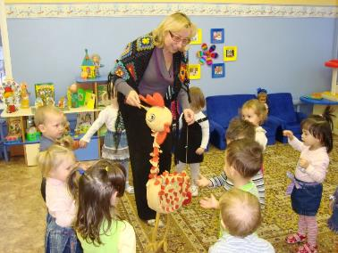
МЕТОДЫ И ПРИЁМЫ
Приёмы:
Вопросы;
Рассматривание иллюстраций
и накапливание у дошкольников
представлений о том, как рисунки
художников помогают понять
произведение;
Словесные зарисовки.
Повторное чтение отрывков
из текста;
Словесная режиссёрская игра;
Пересказ от лица литературного
героя;
Игры – этюды;
Драматизация сказок.

Slide 11
интеграция образовательных областей
Здоровье
Физическая
культура
Безопасность
ЧТЕНИЕ ХУДОЖЕСТВЕННОЙ
ЛИТЕРАТУРЫ
Познание
Социализация
КОММУНИКАЦИЯ
Музыка
Художественное
творчество
Труд

Slide 12
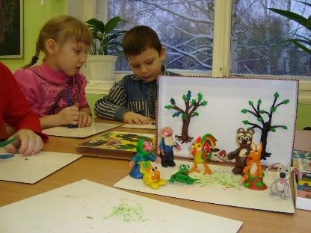
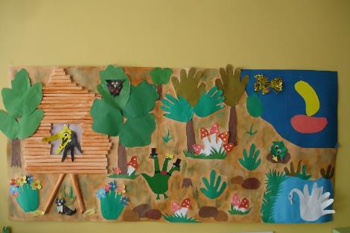
интеграция образовательной области
"Чтение худ. литературы"
Интеграция с образовательной областью
«Художественное творчество»

Slide 13
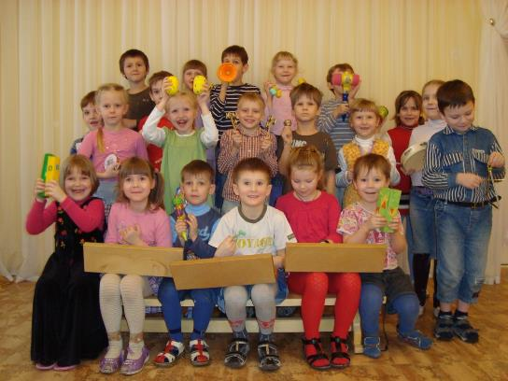
интеграция образовательной области
"Чтение худ. литературы"
Интеграция с образовательной областью
«Музыка»

Slide 14
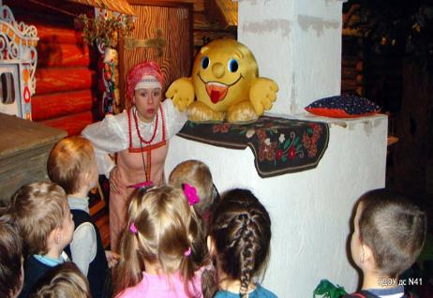
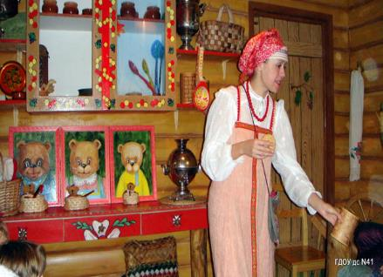
интеграция образовательной области
"Чтение худ. литературы"
Интеграция с образовательной областью
«Познание»

Slide 15
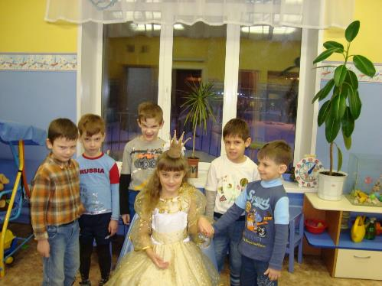
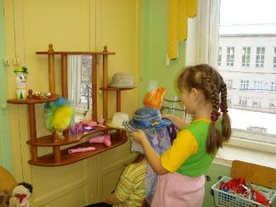
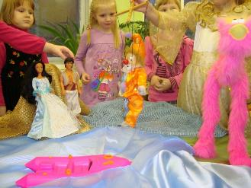
интеграция образовательной области
"Чтение худ. литературы"
Интеграция с образовательной областью
«Социализация»

Slide 16
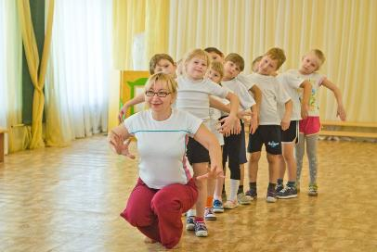
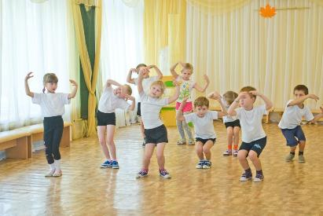
интеграция образовательной области
"Чтение худ. литературы"
Интеграция с образовательными областями
«Физическая культура» и «Здоровье»

Slide 17
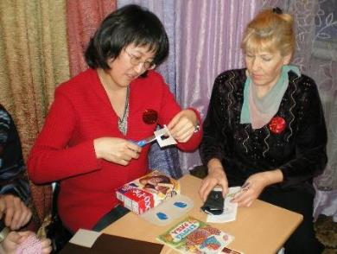
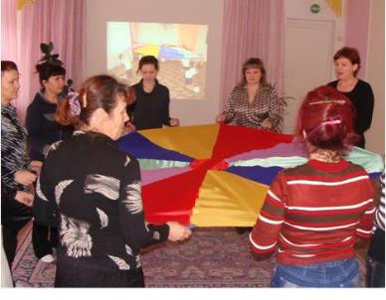
РАБОТА С РОДИТЕЛЯМИ
НАПРАВЛЕНИЯ РАБОТЫ
диагностическое
просветительское
коррекционно-
развивающее
Совместная
с детьми
деятельность

Slide 18
РАБОТА С РОДИТЕЛЯМИ
ФОРМЫ И МЕТОДЫ РАБОТЫ
Анкетирование
Родительские собрания
Практикумы
Деятельность с элементами тренинга
Тематические семинары
Совместные с детьми развлечения и игры
Информационные листы
Групповые и индивидуальные консультации

Slide 19
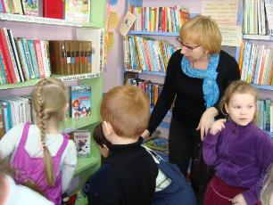
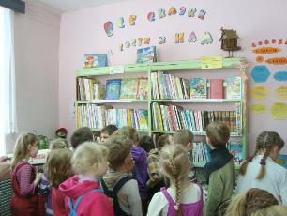
ВЗАИМОДЕЙСТВИЕ
СПЕЦИАЛИСТЫ:
Музыкальный руководитель;
Инструктор по физической культуре;
Педагог – психолог;
Педагог дополнительного образования
СОЦИУМ:
Библиотека им. С.Чекалина;
Детский кинотеатр «Зарница»;
Дом творчества;
Школьный театральный кружок.

Slide 20
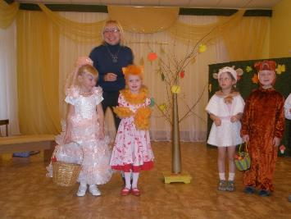
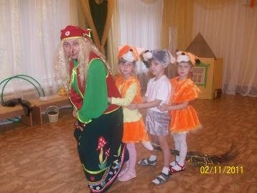
организация деятельности театрального кружка
"мир сказки"
Задачи проекта:
Формировать у детей позитивное
отношение к своему «я», сверстникам
и другим людям посредством
театрализованной деятельности
Заложить основы
театральной культуры

Slide 21
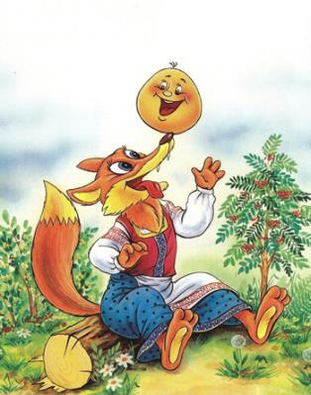
СПАСИБО ЗА ВНИМАНИЕ!

